Slide 1
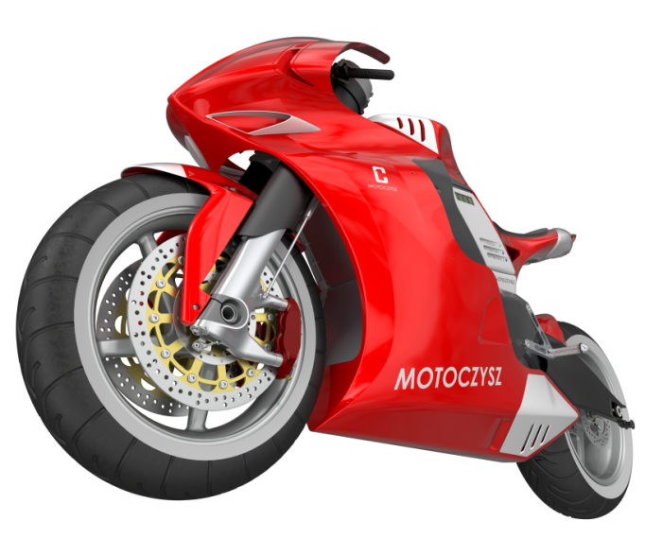



20 min
2024/11/4
68-90-2 SolidWorks 曲面認知與演進

Slide 2
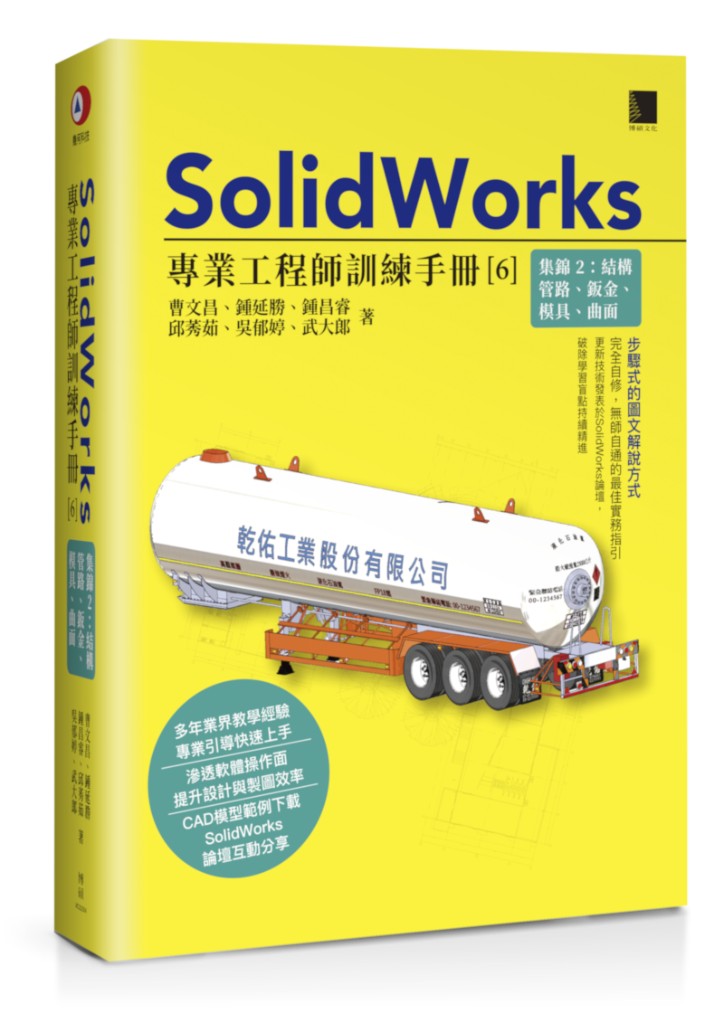
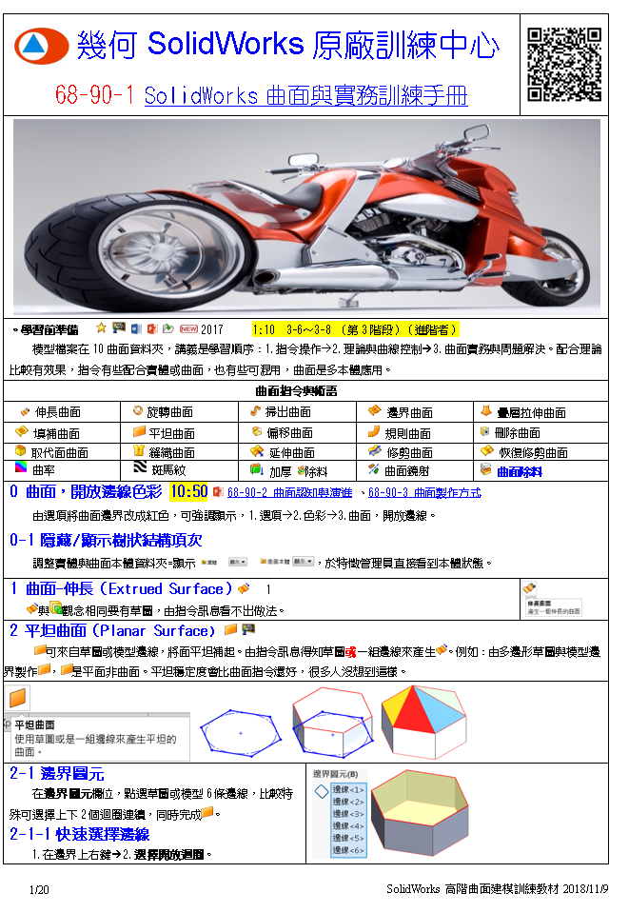
課程效益
訓練方式
1 曲面指令運用
1 曲面投影片
2 多了建模思考
2 曲面講義
3 技術判斷
3 曲面模型
4 多一項專業
4 曲面實務

Slide 3
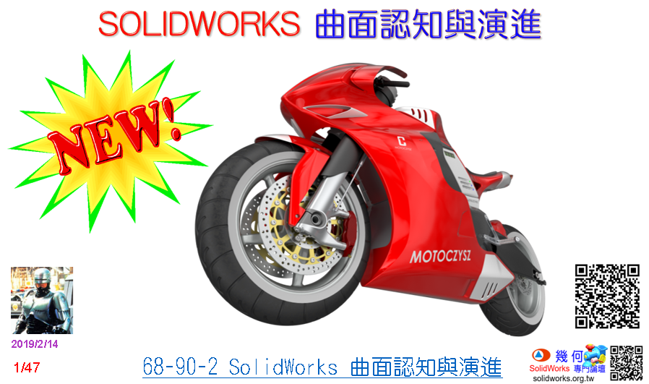
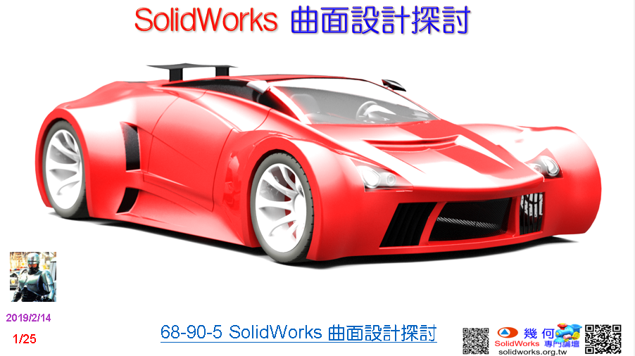
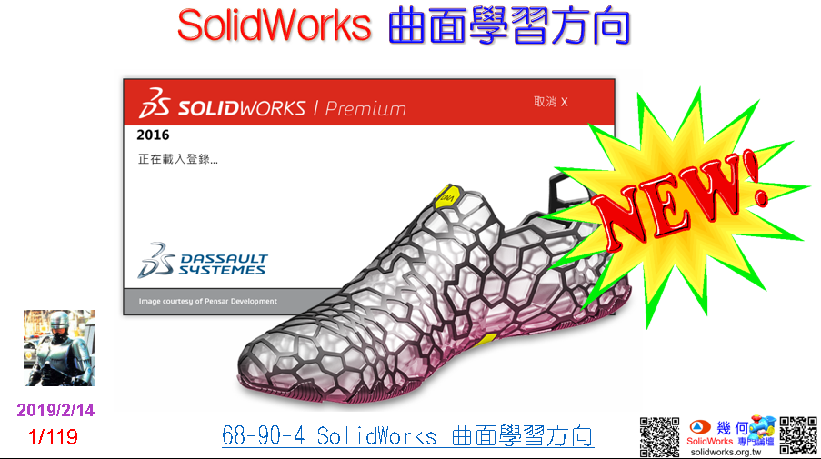
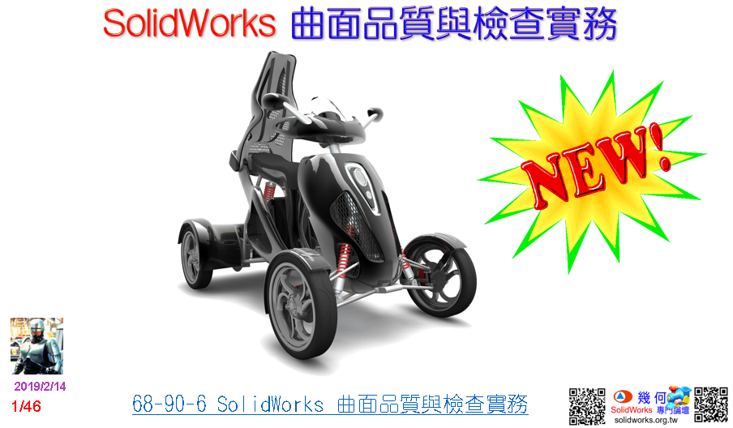
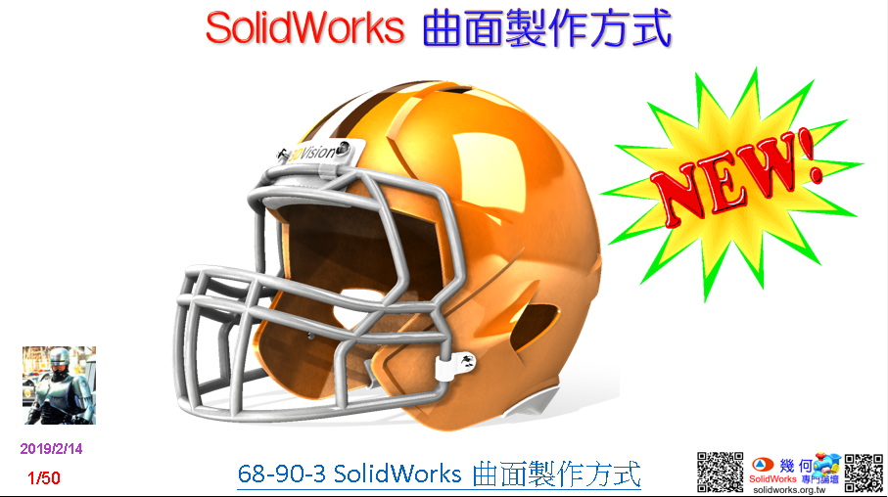

Slide 4
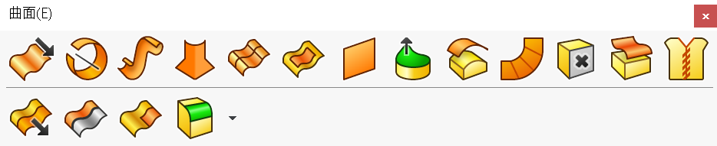
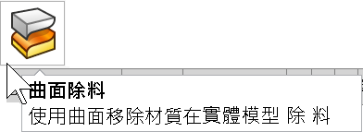


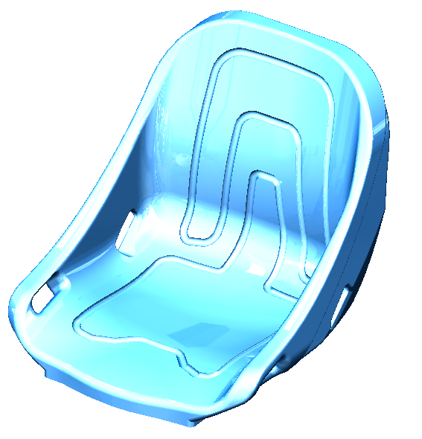
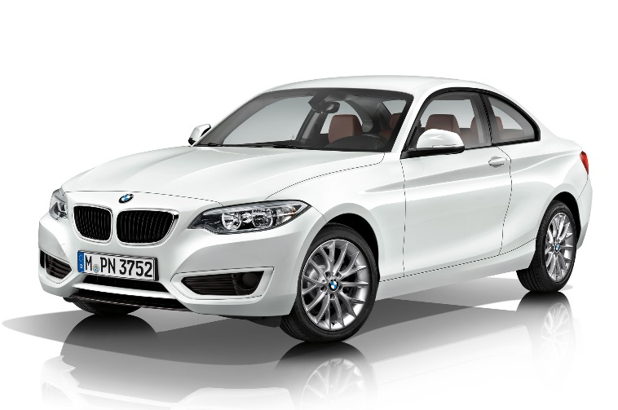
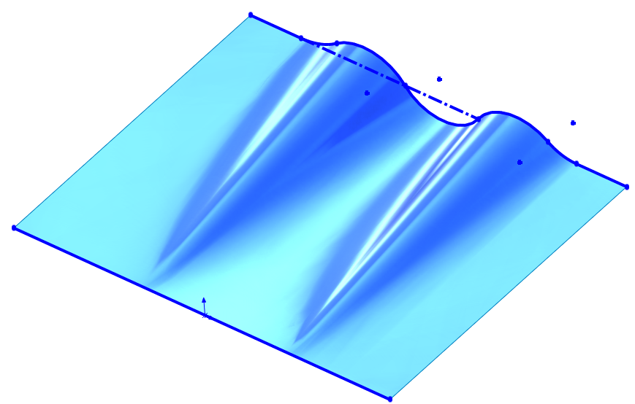
0-1 心理建設
天高地厚
第1階段
每個指令
第2階段
指令認知與特性
第3階段
曲面實務

Slide 5

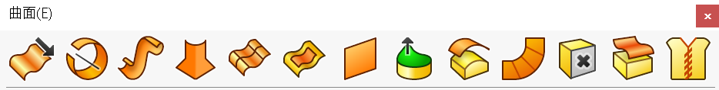
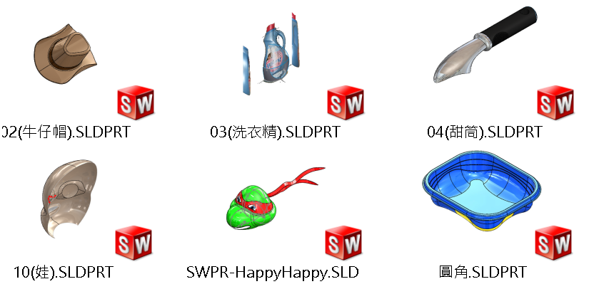
0-2 任督二脈
第1脈 指令特性
第2脈 模型庫

Slide 6
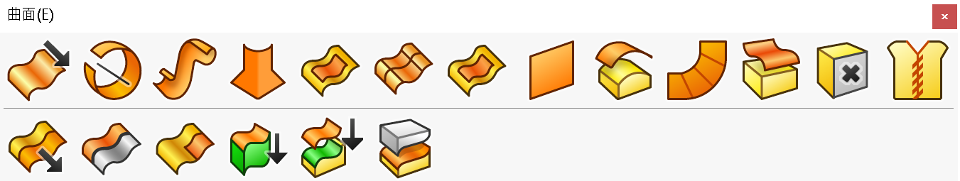


0-3 曲面指令任督2脈

Slide 7


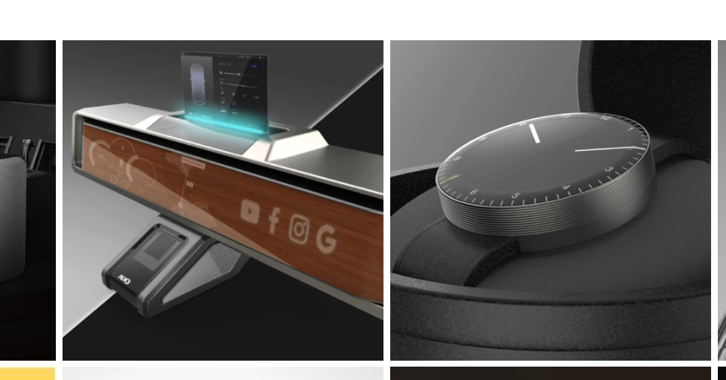


0-4 目前問題
1 曲面是Know How，很少開班傳授
宙盟
浩漢
曲面
實業
曲面很少開班傳授
https://www.e-novadesign.com/
https://surface3d.com.tw/product/rhino7_level1/

Slide 8
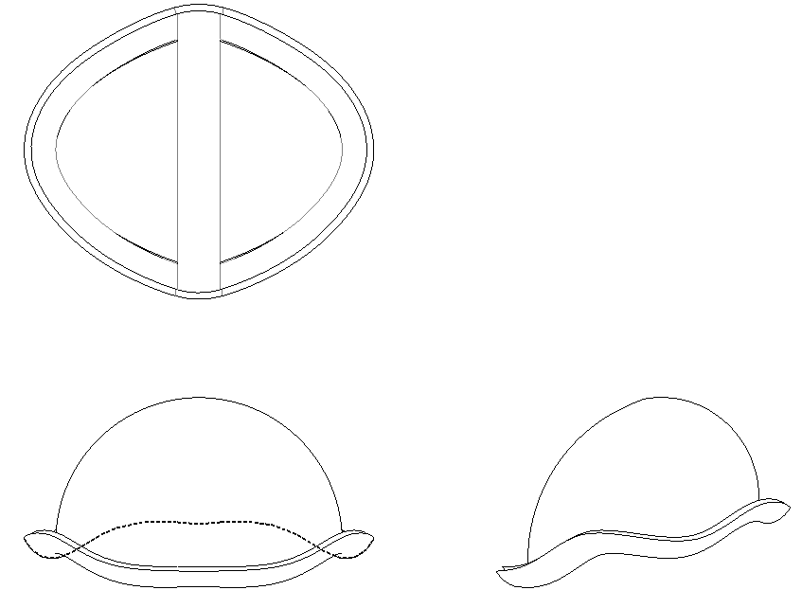
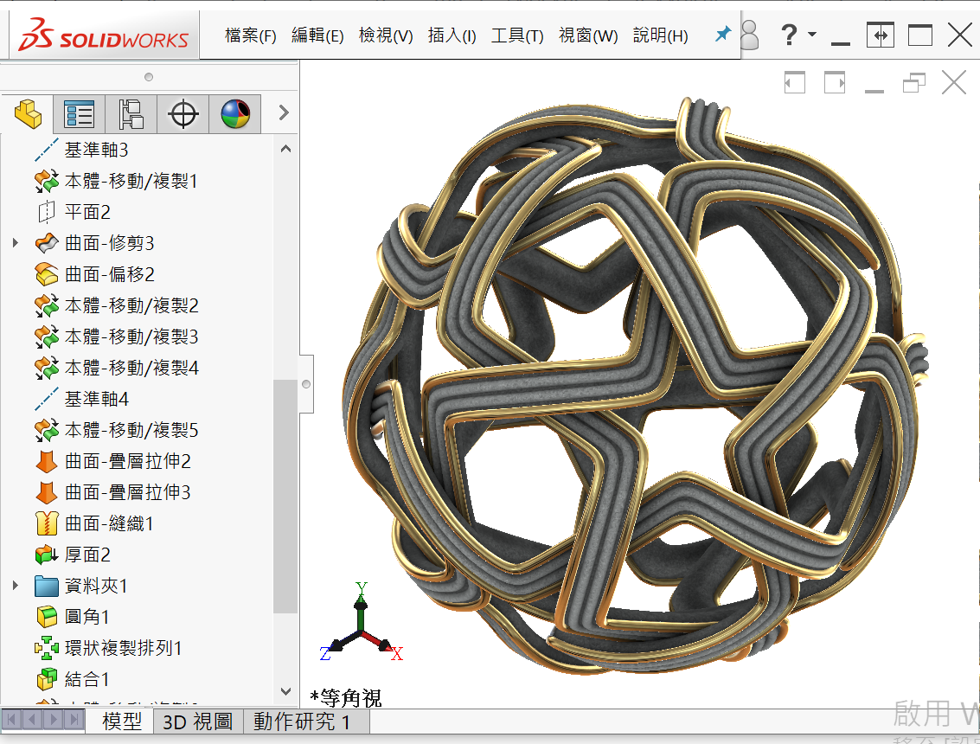
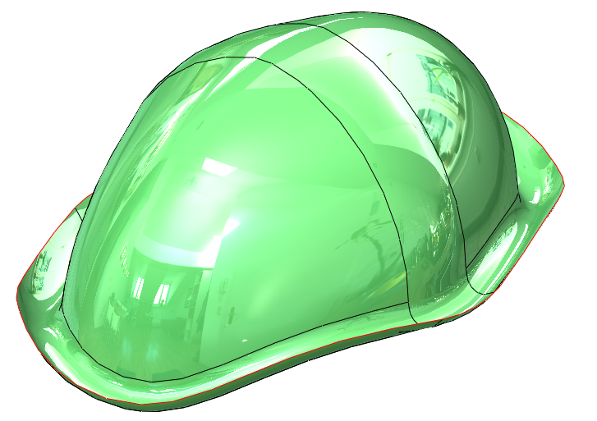
0-5 目前問題
2 2D投影

Slide 9
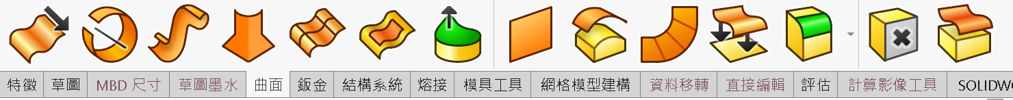
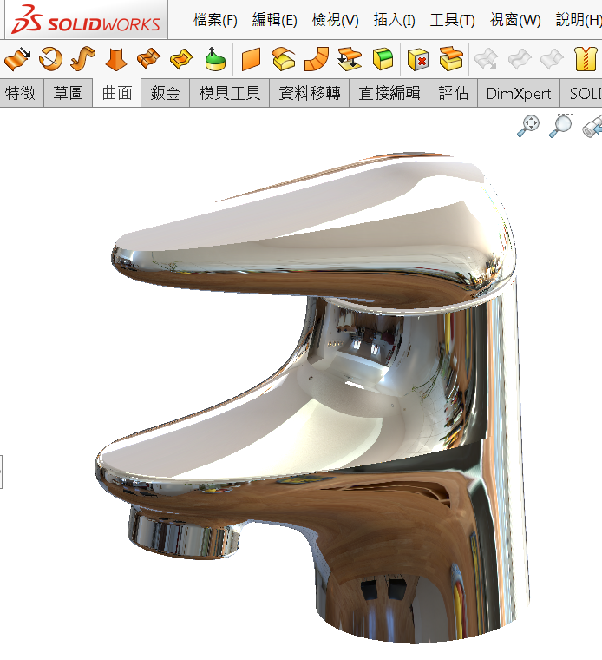
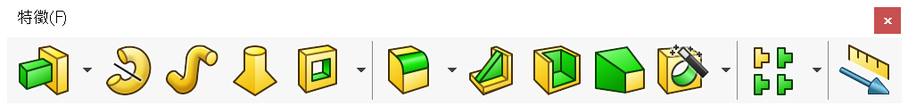
0-6 如何取得曲面
1 內建曲面工具列
曲面工具列
實體
工具列
曲面與實體工具觀念相同

Slide 10
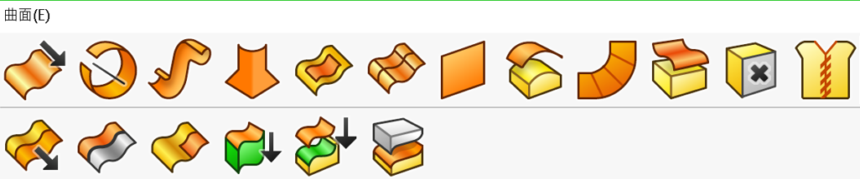
0-6 如何取得曲面
2 工具列觀念相同

Slide 11
1 曲面原理
2 技術演進
3 CAID流程
4 CAID/CAD/CAM流程

Slide 12

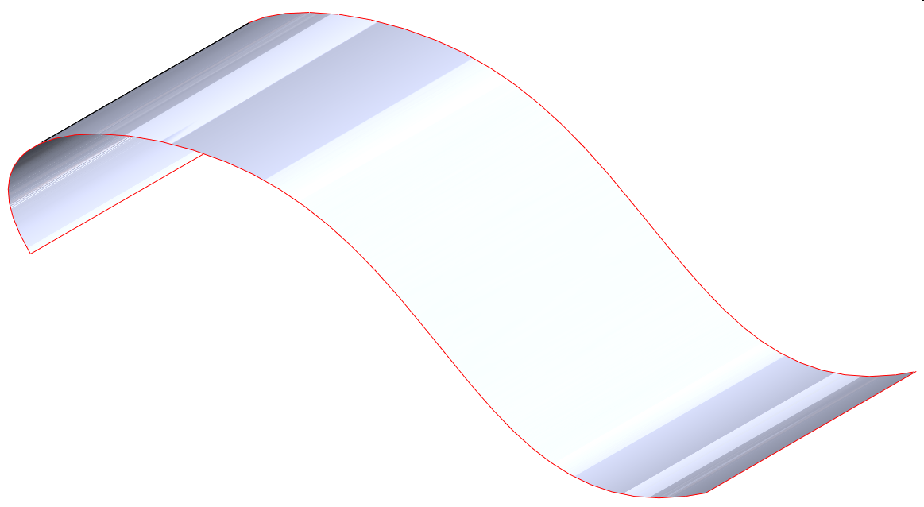

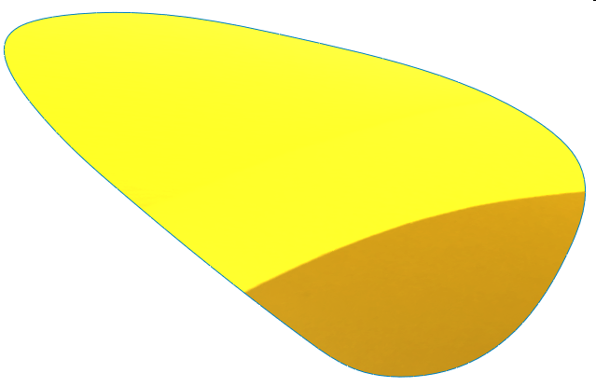
1 曲面原理
1 曲面＝Surface [ˋsɝfɪs]
沒厚度≠O

Slide 13

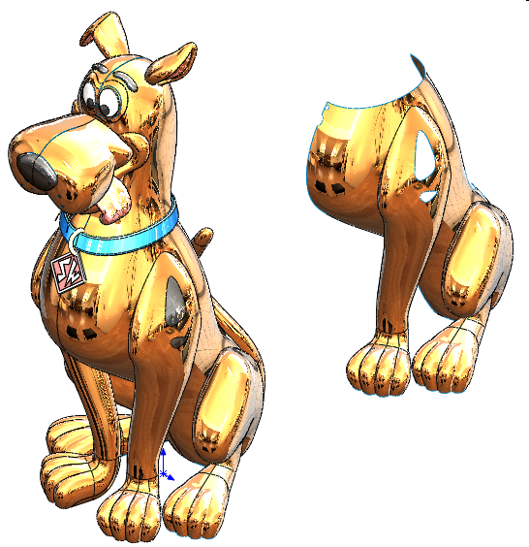


1 曲面原理
5 曲面生活中看不見
1.為何我看得見曲面？
2.曲面是電腦繪圖
所以圖形可見
曲面和雲不同
https://techcrunch.com/2016/10/20/indias-wipro-buys-cloud-services-consultancy-appirio-for-500m/

Slide 14
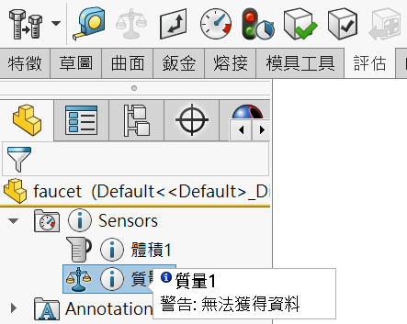
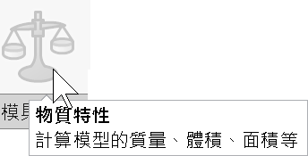
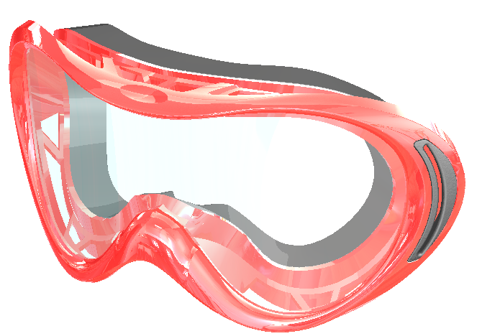
1 曲面原理
3 曲面沒有體積與質量
無法使用物質特性

Slide 15
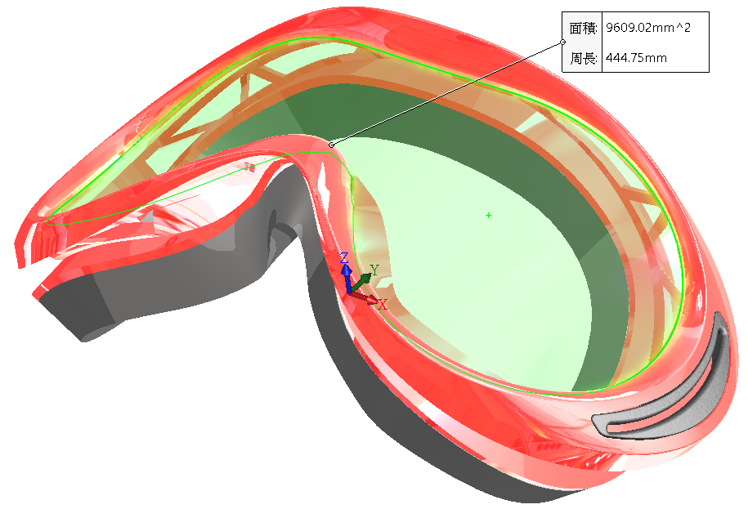
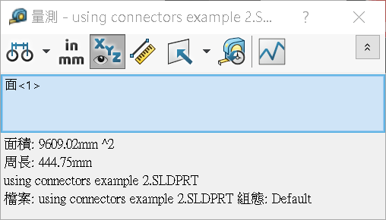
1 曲面原理
4 曲面唯一可見表面積與周長
量測是最簡單的測量方式

Slide 16
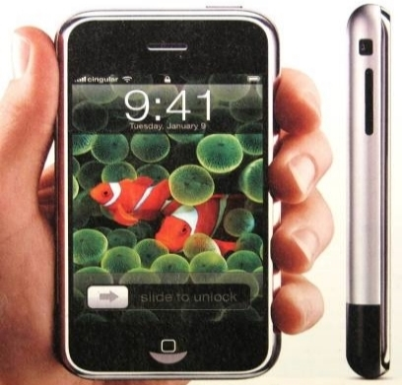
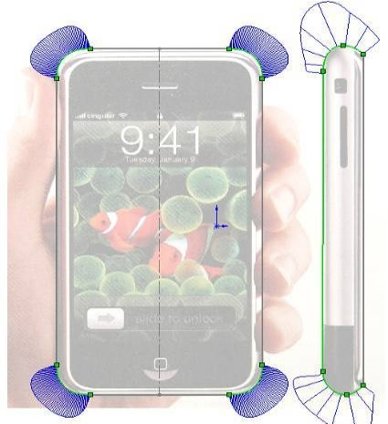
1 曲面原理
6 曲面應用於外觀和造型
1.外 觀(整體)
2.造 型(部分)

Slide 17
1 曲面原理
7 曲面應用於外觀和造型
1.外 觀
2.造 型

Slide 18
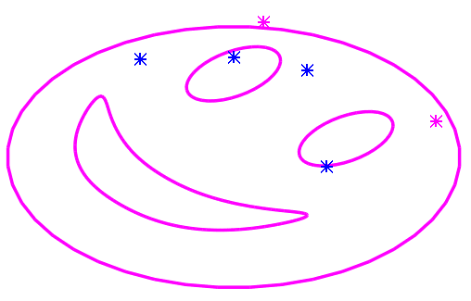
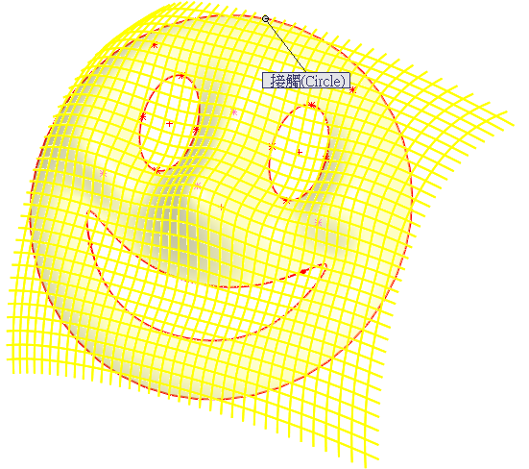

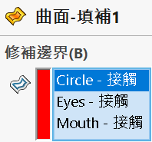
1 曲面原理
2 曲面是魔術
不知怎麼來

Slide 19
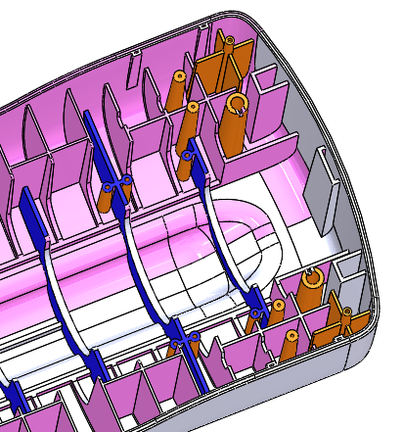
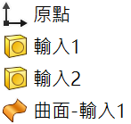
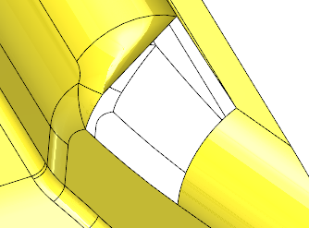
1 曲面原理
8 曲面應用在模型轉檔處理
破面處理
破壞特徵結構

Slide 20
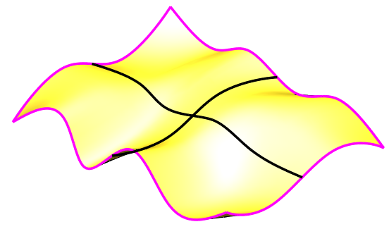
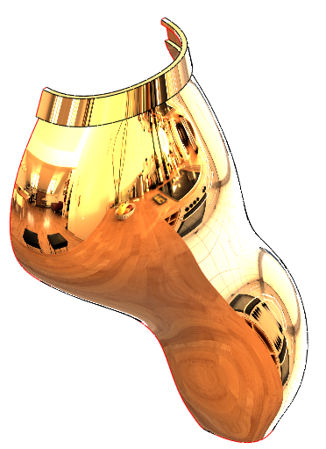
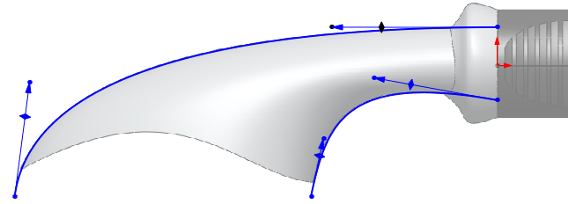
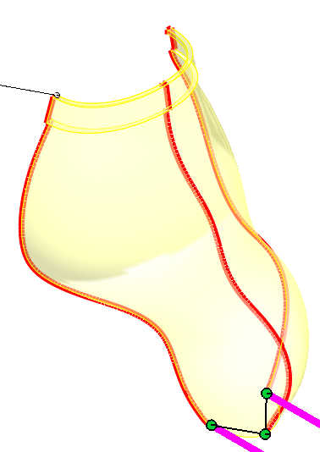
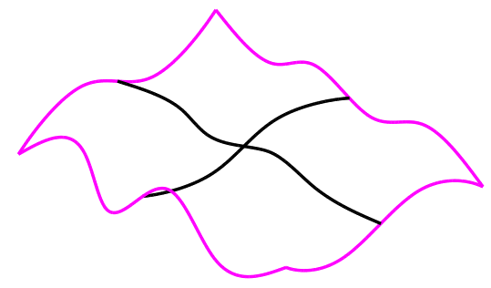
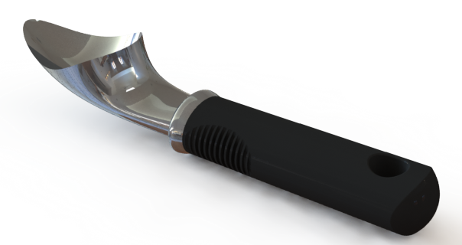
1 曲面原理
8 有曲線才有曲面
可是沒講曲線

Slide 21
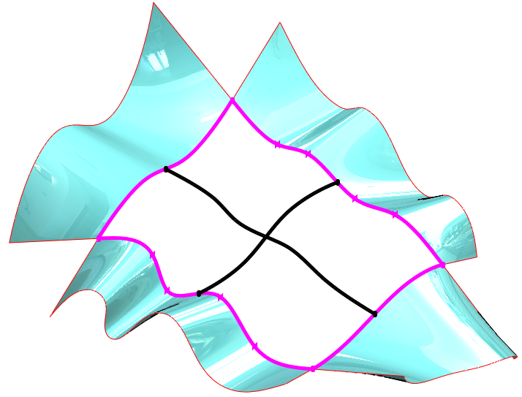
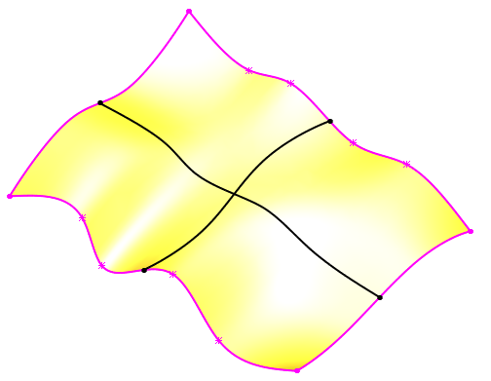
1 曲面原理
9 曲面會有邊界
曲線
邊界
看曲線工具即可明白

Slide 22
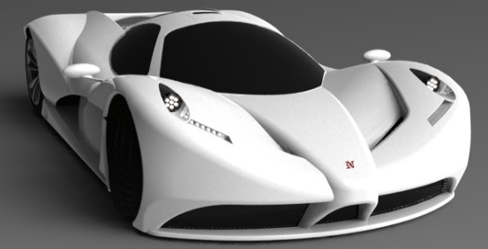
1 曲面原理
12 不會畫或外型就認為是曲面
作者
肥爺
曲面重大迷失

Slide 23
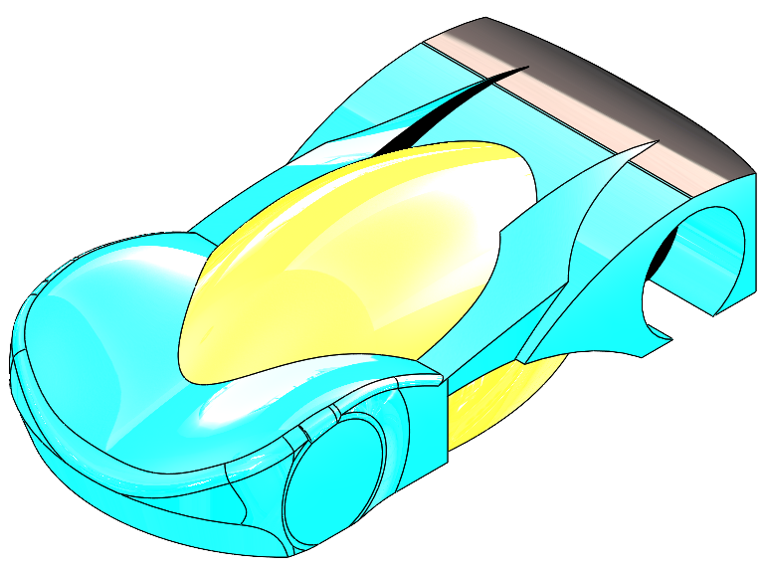





1 曲面原理
13 曲面技術-1
作者
肥爺
你想像不到的建模方式

Slide 24





1 曲面原理
13 曲面技術-2
想像不到建模方式

Slide 25






1 曲面原理
14 進階實體特徵-變形
想像不到建模方式

Slide 26



1 曲面原理
14 進階實體特徵-變形
想像不到建模方式

Slide 27



1 曲面原理
14 進階實體特徵-變形
想像不到建模方式

Slide 28





1 曲面原理
14 進階實體特徵
想像不到建模方式

Slide 29




1 曲面原理
14 進階實體特徵
自由形態

Slide 30





1 曲面原理
15 活用曲面技術
想像不到的建模方式

Slide 31





1 曲面原理
16 圓角可執行曲面技術
想像不到建模方式

Slide 32





1 曲面原理
17 拔模+圓角執行曲面
想像不到建模方式

Slide 33




1 曲面原理
18 曲面靈活度-投影法
曲面花邊
平面花邊
想像不到建模方式

Slide 34




1 曲面原理
18 曲面靈活度-先球

Slide 35



1 曲面原理
18 曲面靈活度

Slide 36




1 曲面原理
18 曲面靈活度

Slide 37



1 曲面原理
20 曲面是自我行銷利器
曲面你不能不會

Slide 38



1 曲面原理
20 曲面是自我行銷利器
曲面你不能不會

Slide 39


Slide 40
1 曲面原理
2 技術演進
3 CAID流程
4 CAID/CAD/CAM流程

Slide 41





3 曲面技術演進
1 製造與CAD演變
曲面課程大綱

Slide 42


3 曲面技術演進
1 外型
.品質

Slide 43




3 曲面技術演進
2 人工大弧
人工

Slide 44


3 曲面技術演進
3 軟體設計
虛擬曲線與模型

Slide 45


3 曲面技術演進
3 軟體功能的曲面設計
自由曲面

Slide 46



3 曲面技術演進
3.軟體功能的曲面設計
CAD 逆向工程

Slide 47



3 曲面技術演進
4.3D 掃描技術
掃描參考與成形

Slide 48


3 曲面技術演進
4.3D掃描技術
掃描參考與成形

Slide 49


3 曲面技術演進
5.觸碰功能曲面設計
觸碰

Slide 50


3 曲面技術演進
5.觸碰功能曲面設計
未來的可能

Slide 51
1 曲面原理
2 技術演進
3 CAID流程
4 CAID/CAD/CAM流程

Slide 52






4 CAID 設計流程
1.手繪
手稿
繪圖板

Slide 53




4 CAID 設計流程
2 逆向工程
臉型基準

Slide 54








4 CAID 設計流程
3 逆向完成-彩現

Slide 55
1 曲面原理
2 技術演進
3 CAID流程
4 CAID/CAD/CAM流程

Slide 56



5 CAID/CAD/CAM 流程
連結關係
1.上=CAID
3.下=CAM
2.中=CAD
你黑~因為你全包

Slide 57



幾何科技
SolidWorks
養成訓練與顧問服務
geometry-sw.com.tw

